Slide 1
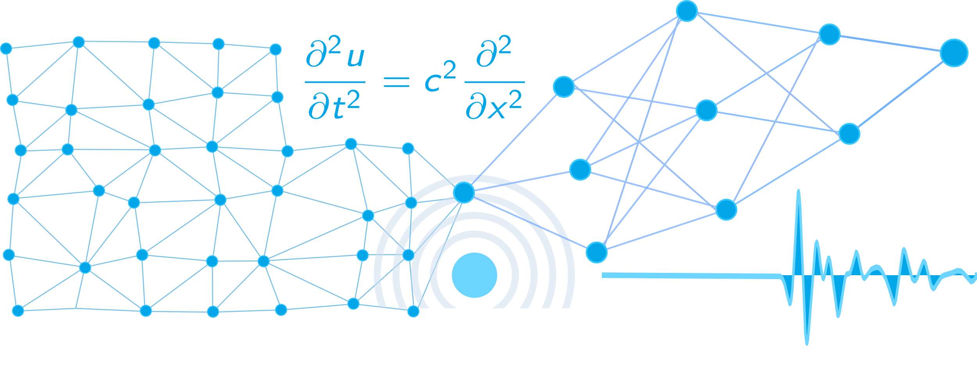
Aprendizaje automático en el modelado de la propagación de ondas: De los métodos numéricos estándar a las redes neuronales informadas por la física en sismología
Oscar Andrés Rincón Cardeño
Doctorado en Ingeniería
Aplicaciones Matemáticas en Ciencia e Ingeniería
Universidad EAFIT
Septiembre del 2026

Slide 2
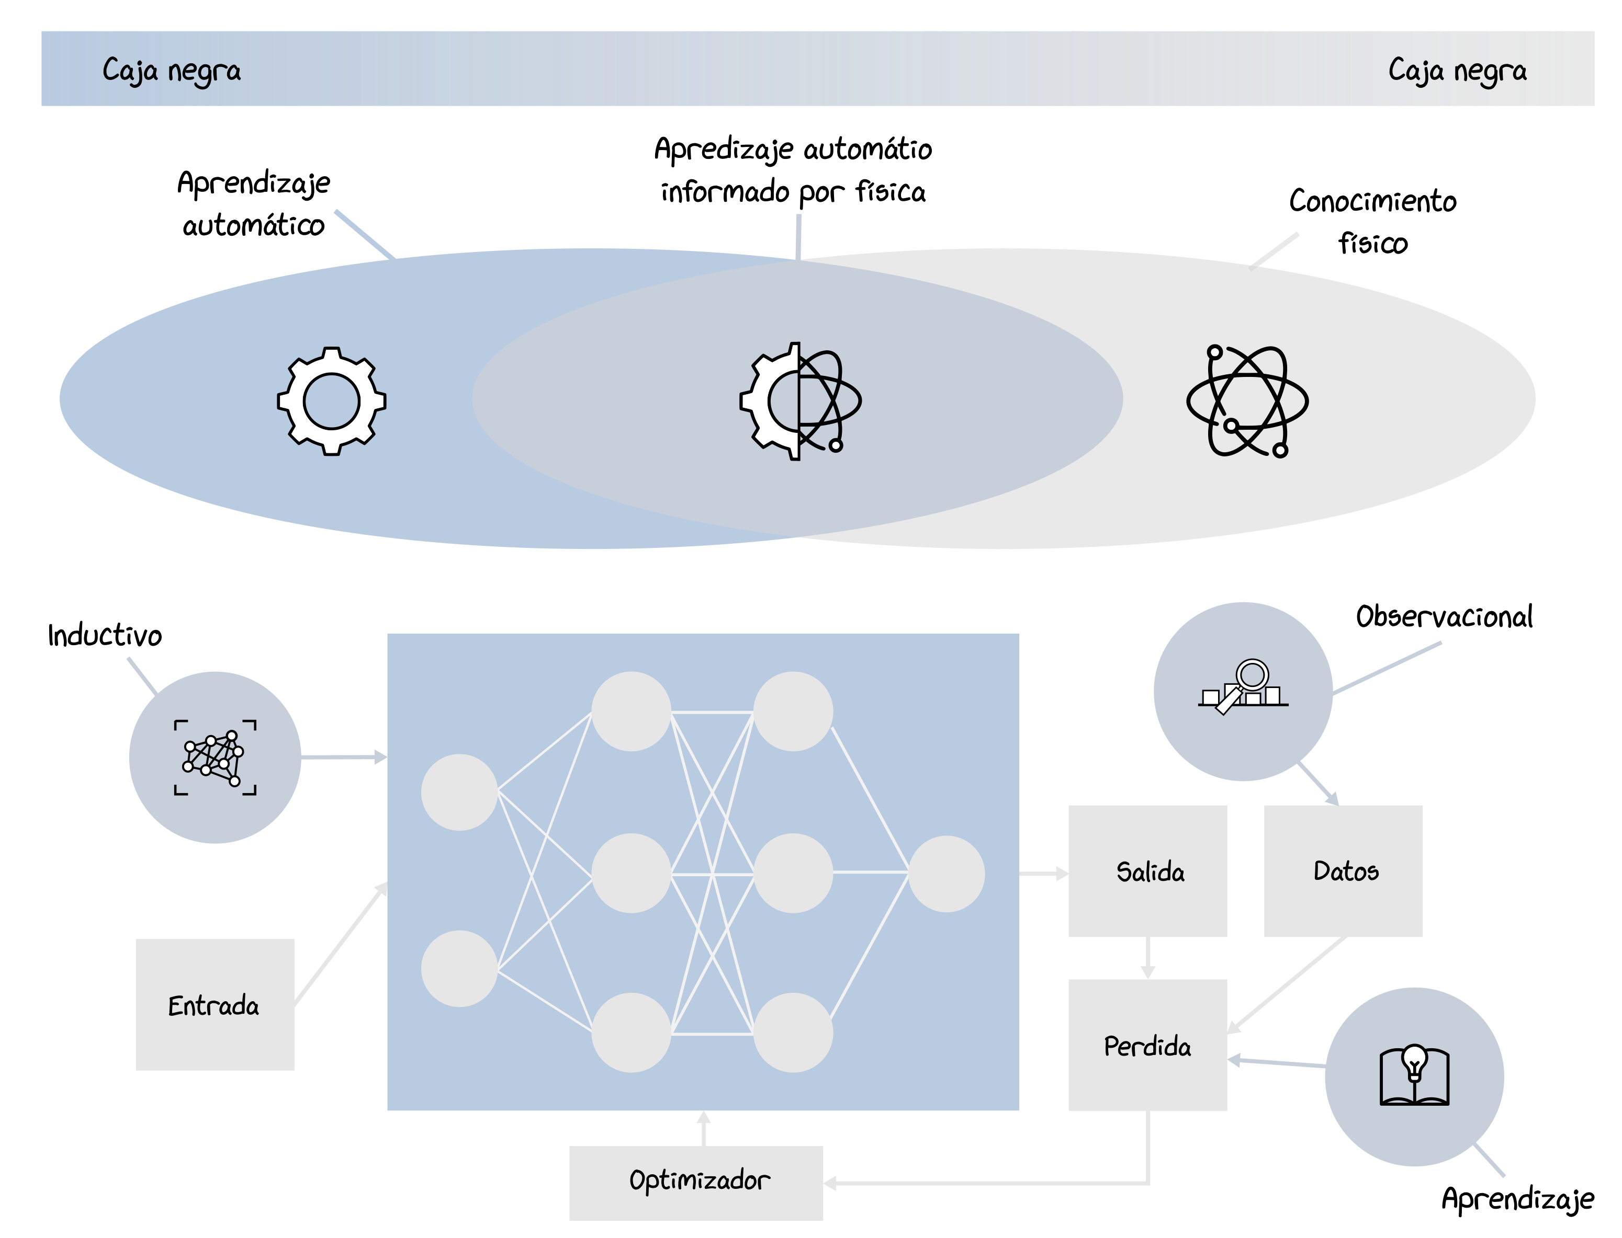

Taxonomía de aprendizaje automático basada en la física y mecanismos de incorporación de conocimiento
Se concibe como un continuo que va desde modelos puramente basados ​​en datos hasta modelos totalmente basados ​​en la física, con los tres mecanismos de sesgo (inductivo, observacional y de aprendizaje) posicionados según el punto donde interviene en el procedimiento de entrenamiento

Slide 3
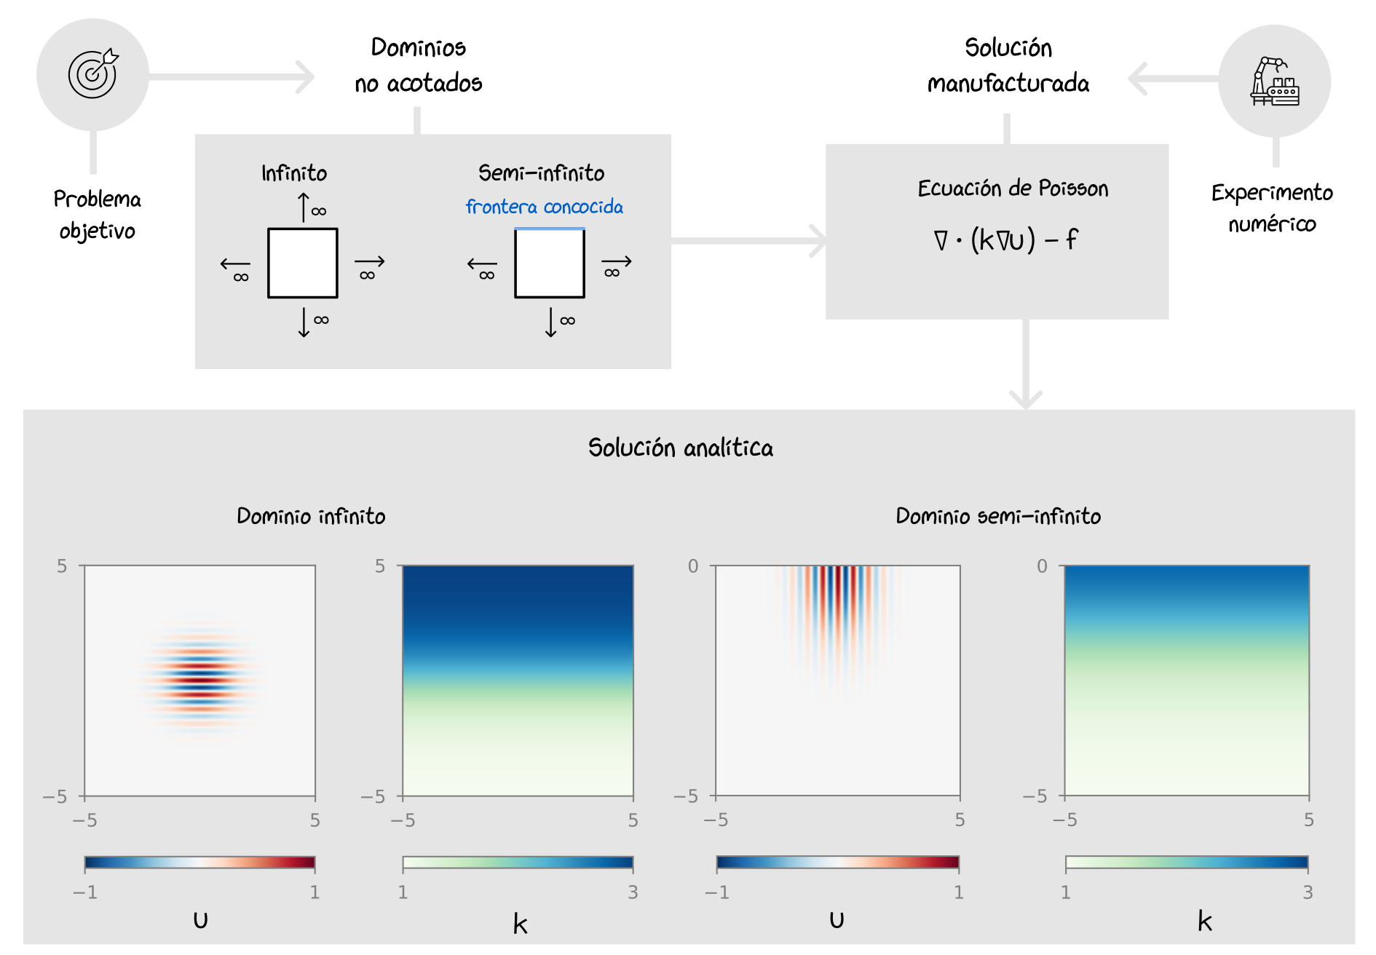
Problemas inversos no acotados con soluciones manufacturadas
1) Aproximación de la solución en ausencia de información explícita sobre las fronteras
2) Recuperación de coeficientes k desconocidos que varían espacialmente
3) Representación del comportamiento de la solución fuera de la región de entrenamiento

Slide 4
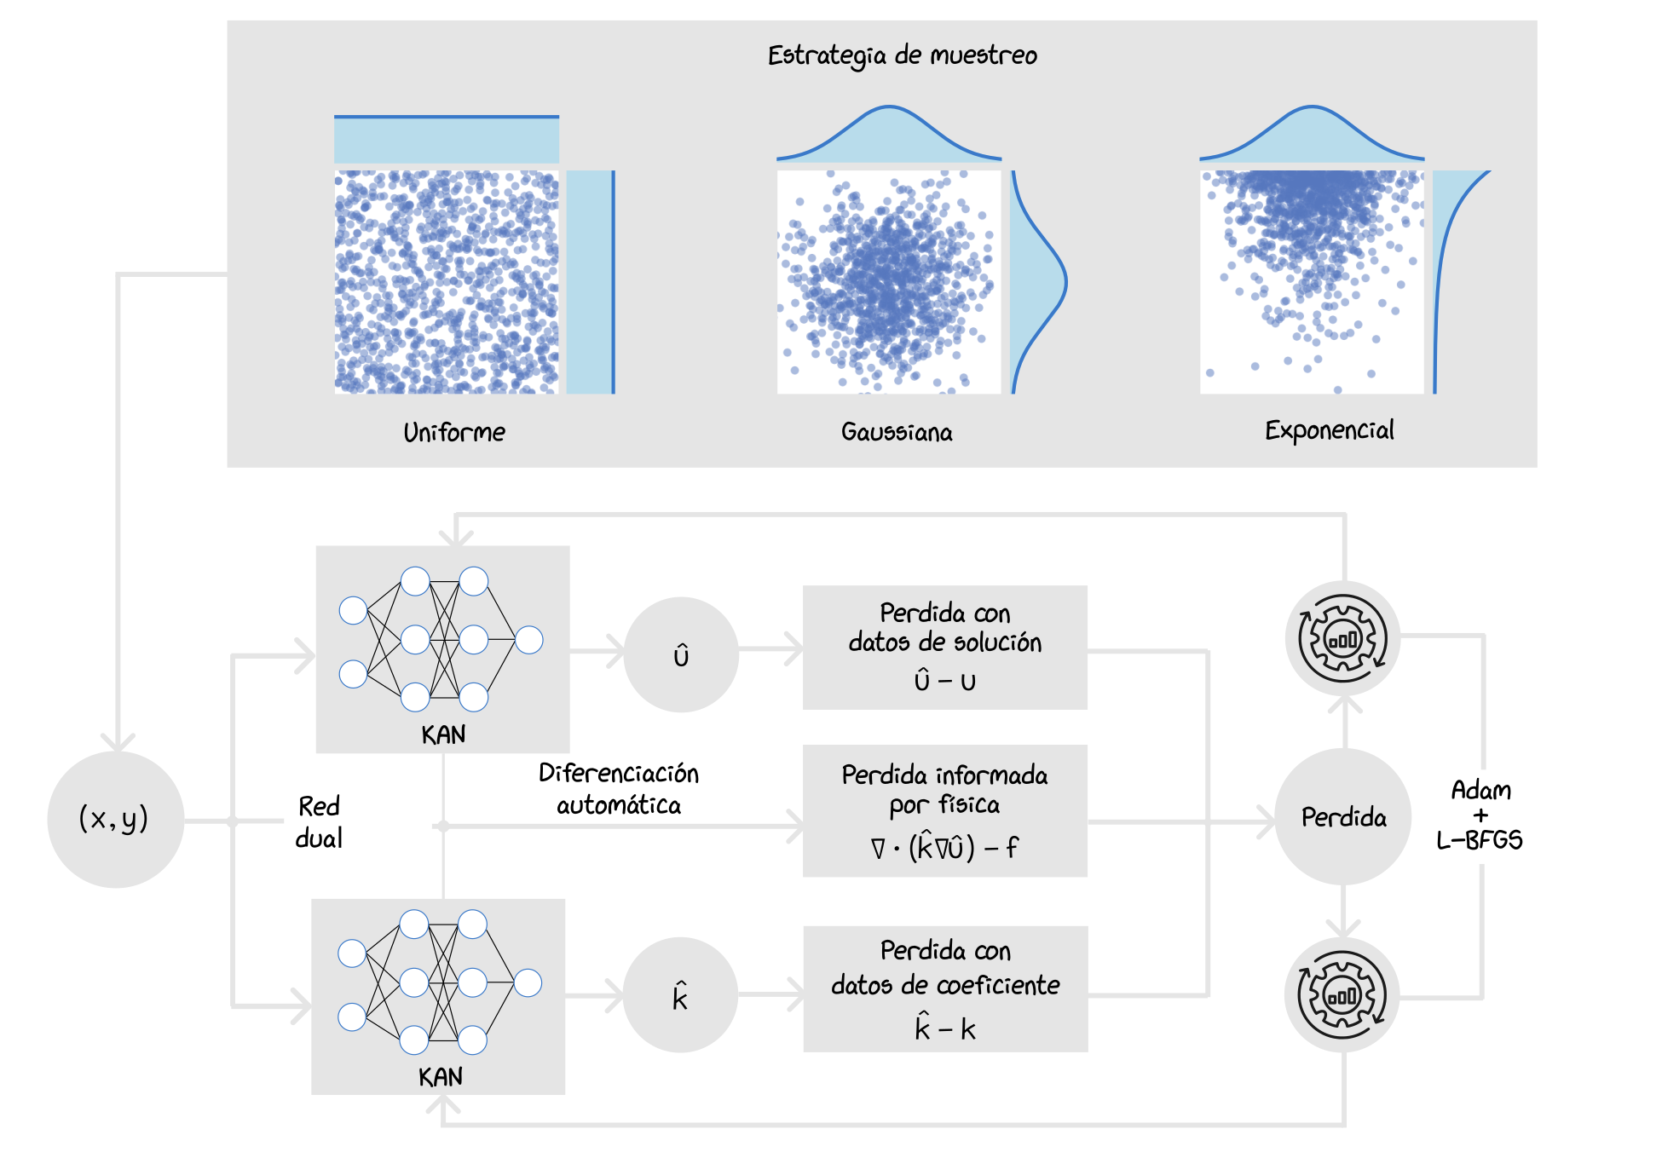
Estrategias para el aprendizaje basado en la física en dominios no acotados
Dado que el dominio computacional no puede muestrearse uniformemente en una región infinita, la elección de los puntos de colocación resulta crucial para representar con precisión tanto la región donde la solución presenta variaciones significativas como su comportamiento asintótico

Slide 5
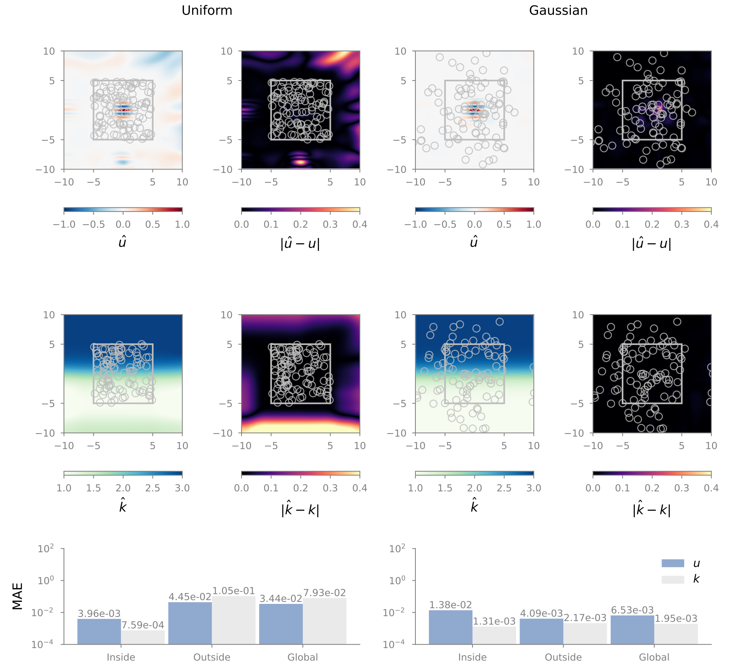
Generalización espacial del enfoque propuesto para el problema inverso de dominio infinito mediante muestreo uniforme y gaussiano

